Slide 1
Ponto Rural - SIDE
| Mais produção e mais eficiência no campo

Slide 2
Ponto Rural
Mais produção e mais eficiência no campo
São José dos Campos é pioneiro
Serviços gratuitos
Todos os serviços são gratuitos, incluindo a vacinação dos rebanhos como febre aftosa, brucelose e raiva para pequenos produtores, Emissão de CCIR, CNPJ Rural, serviços de máquinas agrícolas..
Pioneiro no Brasil, o Ponto Rural é uma iniciativa da Prefeitura de São José dos Campos que integra vários serviços de orientação e apoio aos pequenos produtores rurais do município.
Notes:
Mais informações sobre o histórico de IDH estão no link http://www.atlasbrasil.org.br/2013/pt/perfil_m/sao-jose-dos-campos_sp
https://www.br.undp.org/content/brazil/pt/home/idh0/rankings/idhm-municipios-2010.html

Slide 3
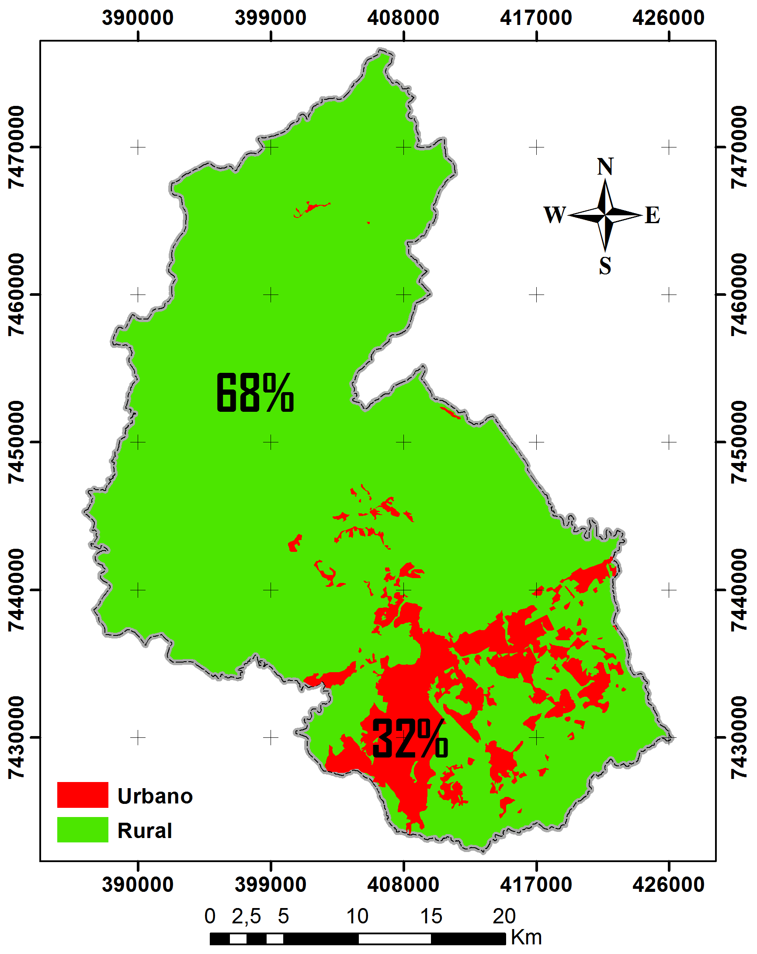
São José dos Campos
Uma extensão importante de áreas rurais
População | acima de * 721.944
Densidade Populacional | 573 Hab. / Km2
Extensão | 1.100 km2 68% Preservação ambiental
*

Slide 4
Ponto Rural São Francisco Xavier

Slide 5
Ponto Rural São José dos Campos ZN

Slide 6
10.000 doses aplicadas !

Slide 7
Apoio ao produtor
Veja os serviços oferecidos
Vacinação contra raiva, febre aftosa, brucelose e “manquinha”;
Análise da acidez do solo e pedido de calcário;
Emissão de CNPJ de produtor rural;
Plantão ambiental rural;
Confecção do CAR – Cadastro Ambiental Rural
Declaração de vacinação;
Patrulha agrícola (convênio com o Governo do Estado SP;
Emissão de GTA (Guia de Trânsito Animal);
Emissão / atualização de CCIR (Certificado de Cadastro de Imóvel –INCRA).

Slide 8
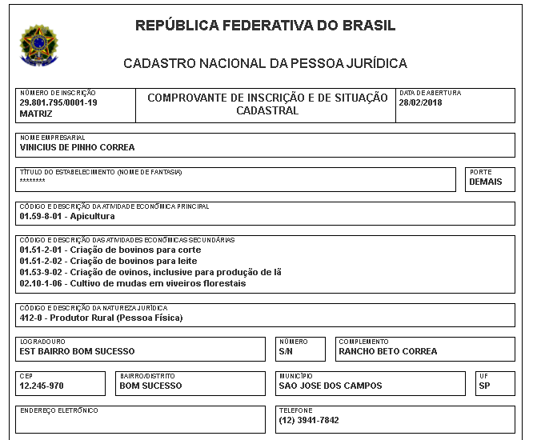

Slide 9
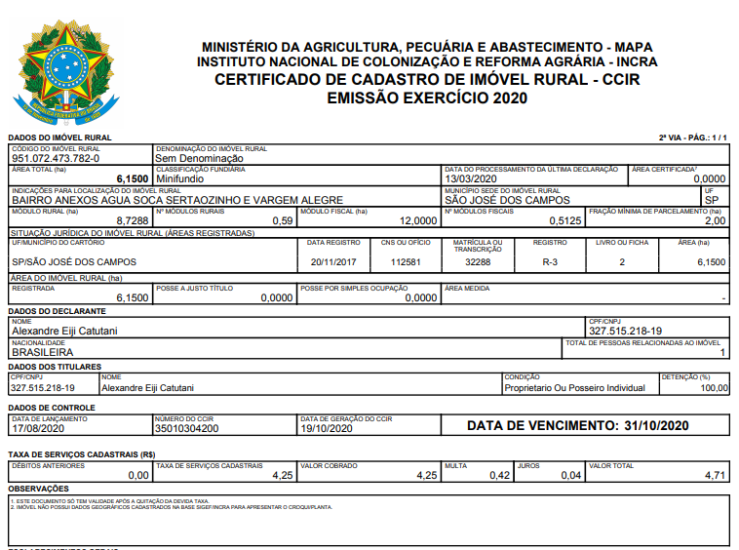

Slide 10
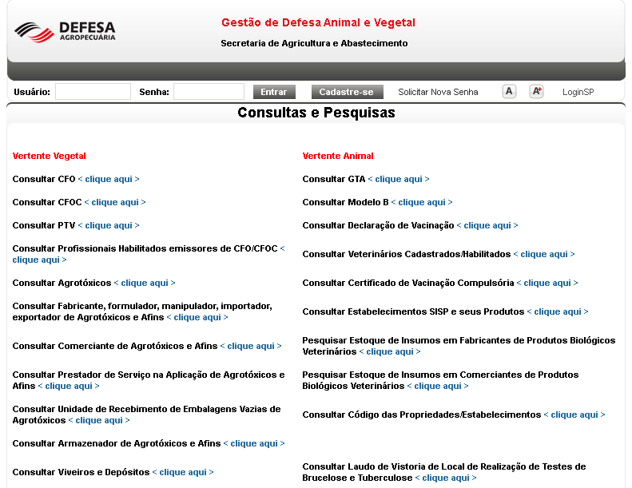

Slide 11
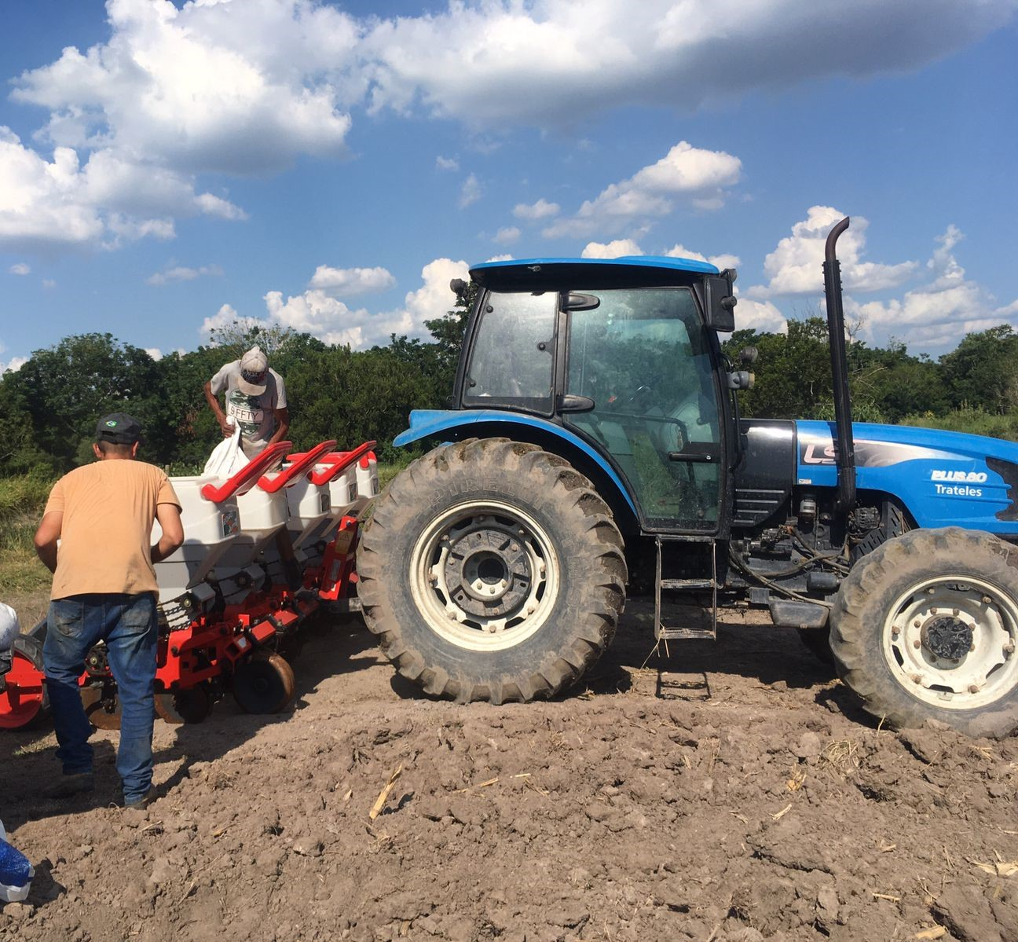

Slide 12
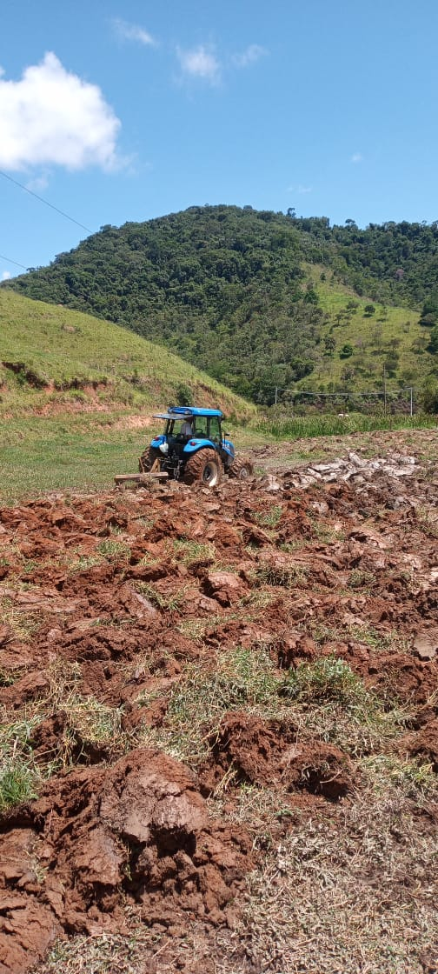
Preparo de Solo, Vargem Grande

Slide 13
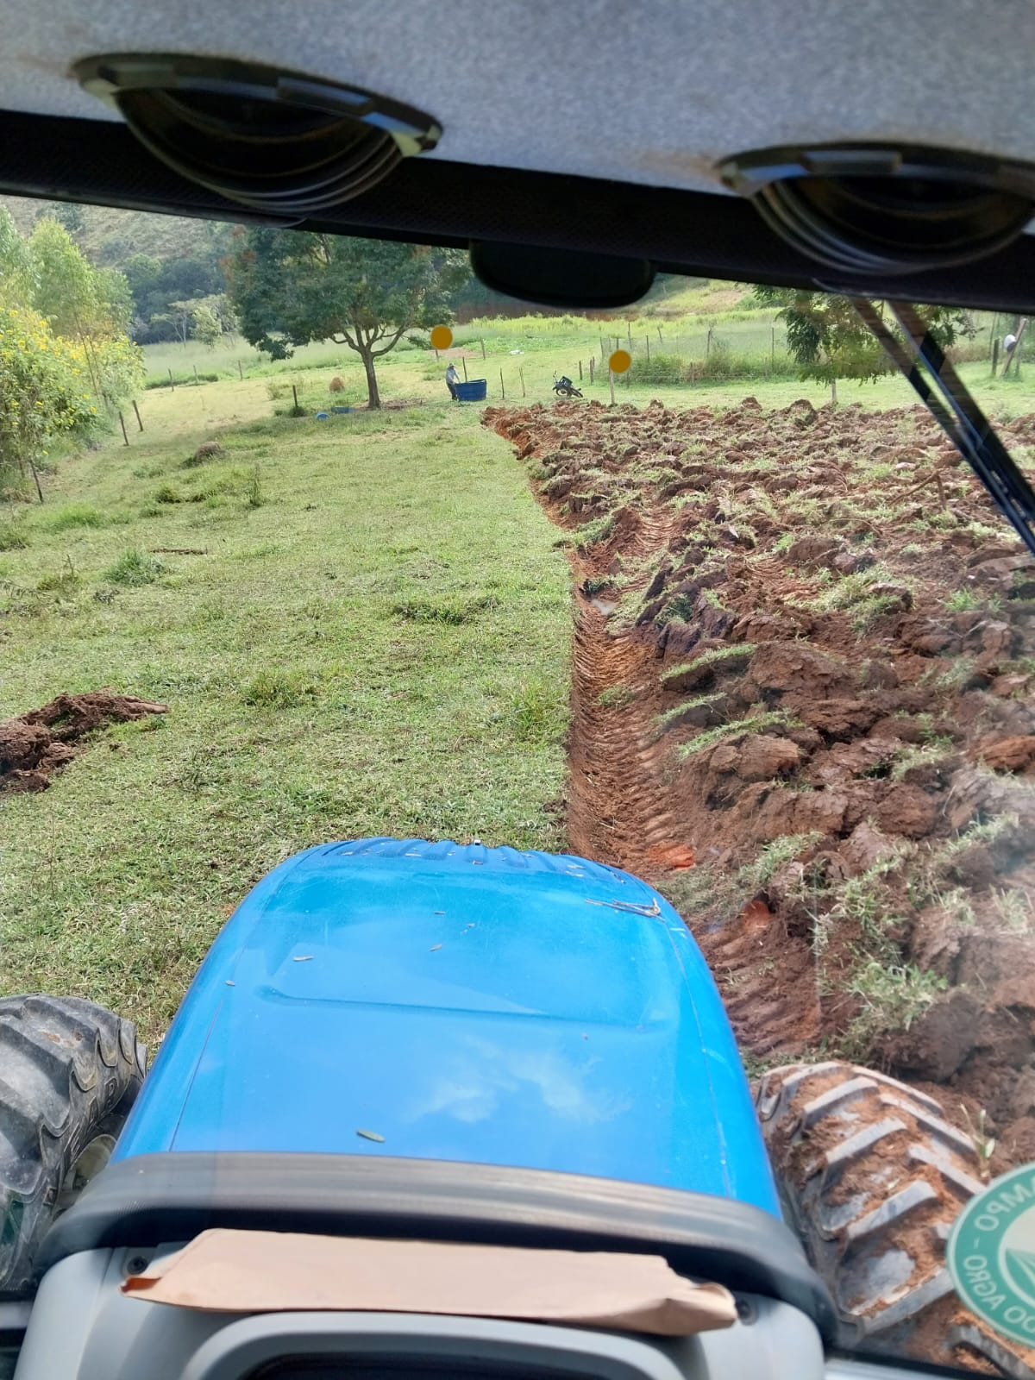
Preparo de solo - Turvo

Slide 14
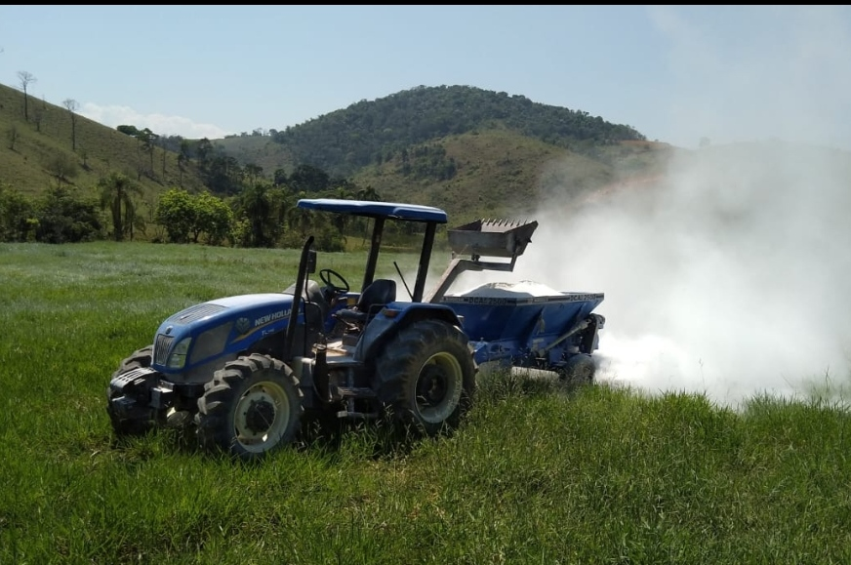
Lançamento de calcário Mecanizado Vargem Grande

Slide 15
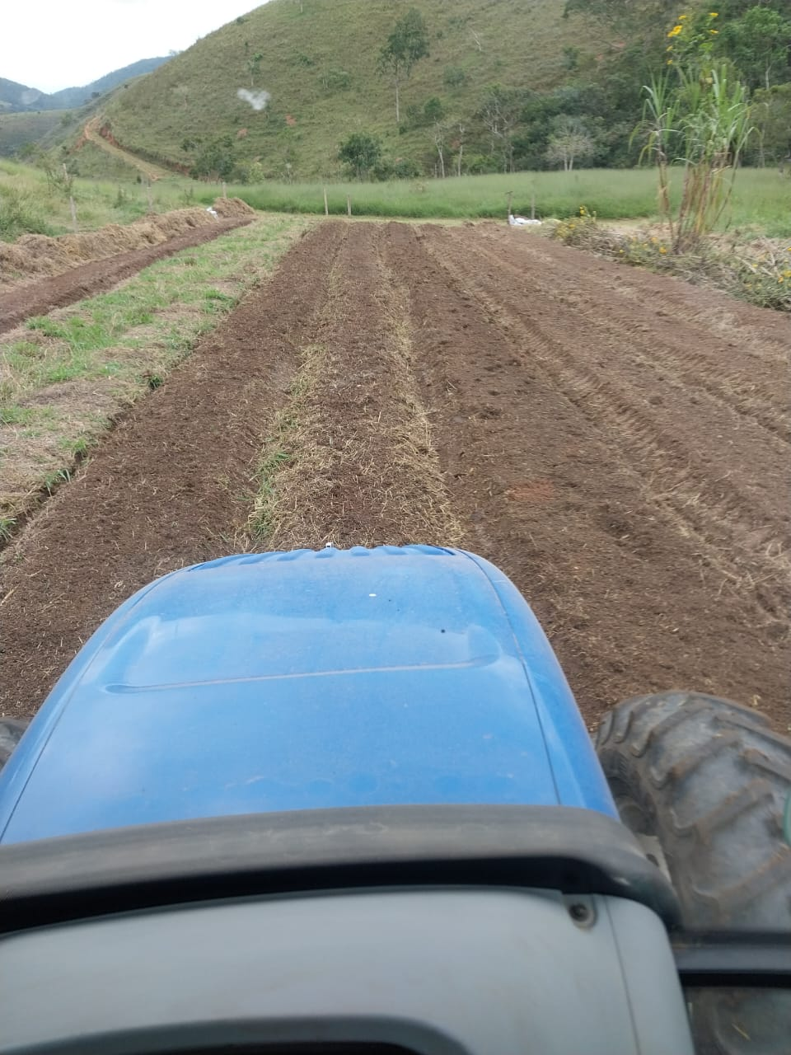
Encanteiramento no Turvo, Bruno Orgânicos

Slide 16
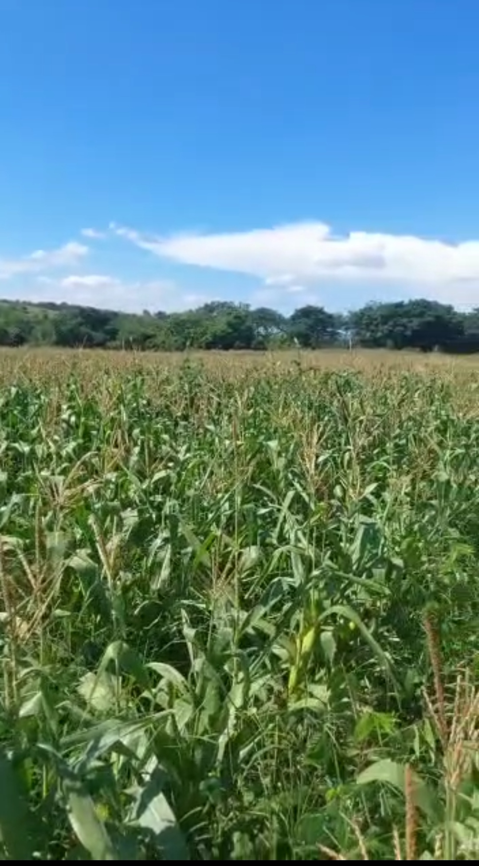
Lavoura milho, Vargem Grande

Slide 17
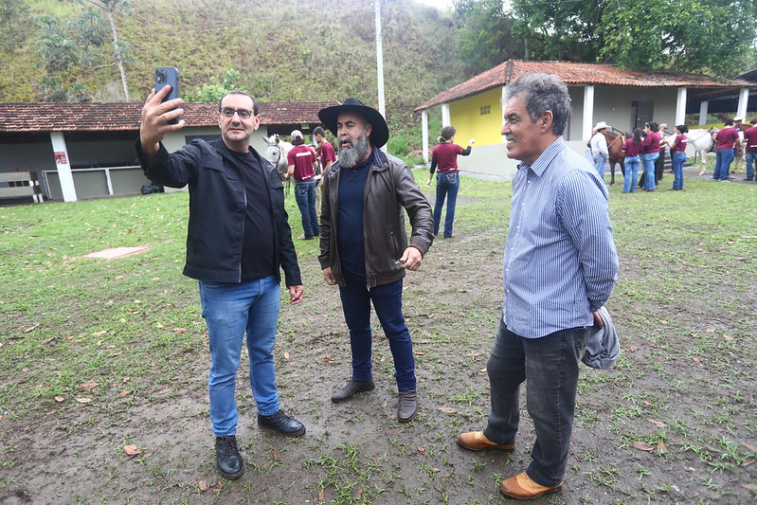
Parceria com a UNIVAP- Alunos praticando a imunização de equídeos.

Slide 18
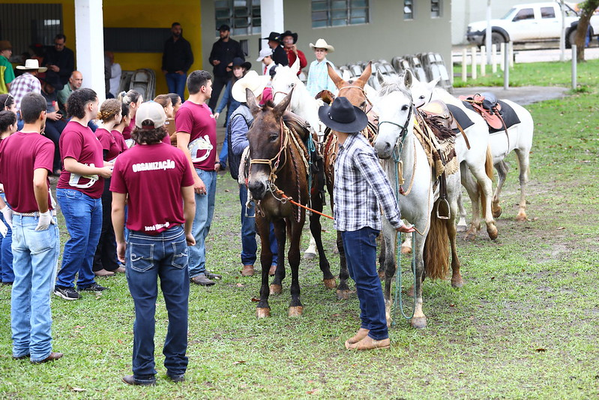
Parceria com a UNIVAP- Alunos praticando a imunização de equídeos.

Slide 19
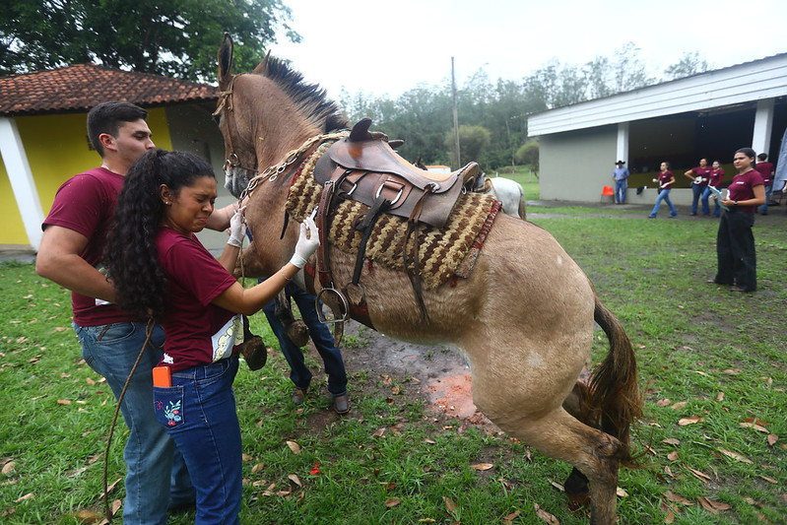
Parceria com a UNIVAP- Alunos praticando a imunização de equídeos.

Slide 20
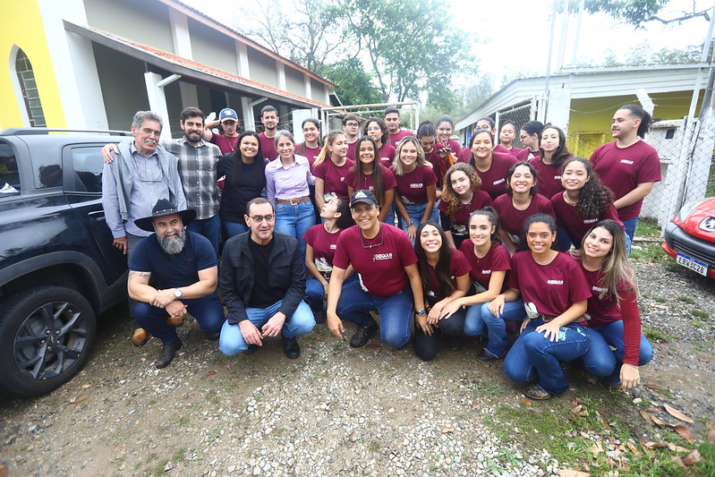
Parceria com a UNIVAP- Alunos praticando a imunização de equídeos.

Slide 21
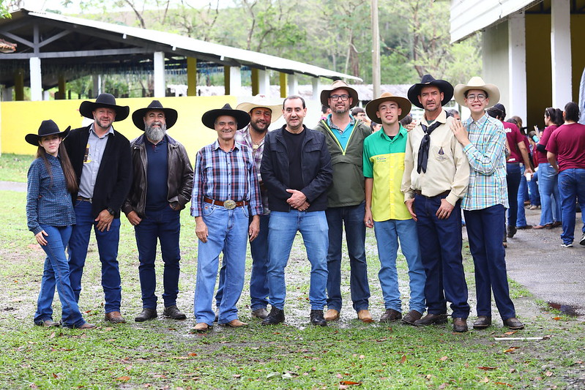
Parceria com a UNIVAP- Alunos praticando a imunização de equídeos.

Slide 23
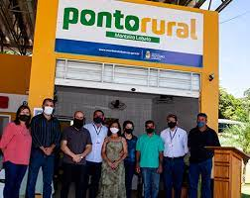
Inauguração Ponto Rural Monteiro Lobato

Slide 24
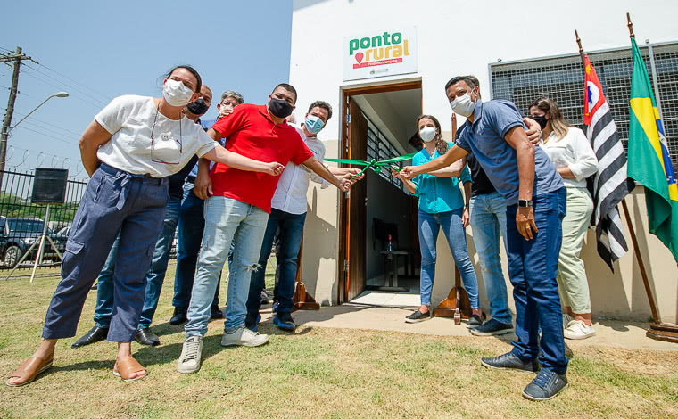
Inauguração Ponto Rural Pindamonhangaba

Slide 25
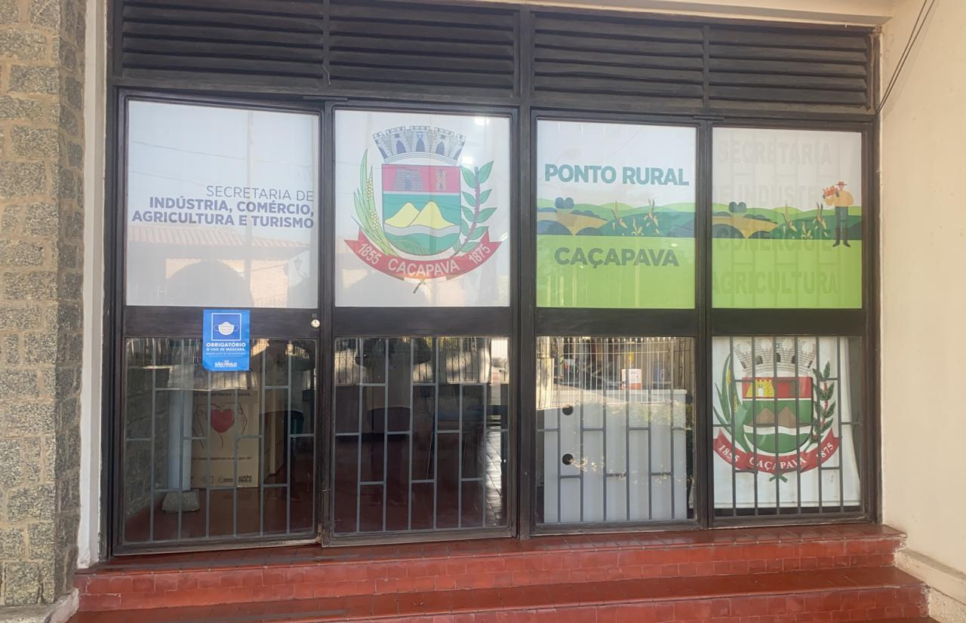
Ponto Rural
Caçapava

Slide 26
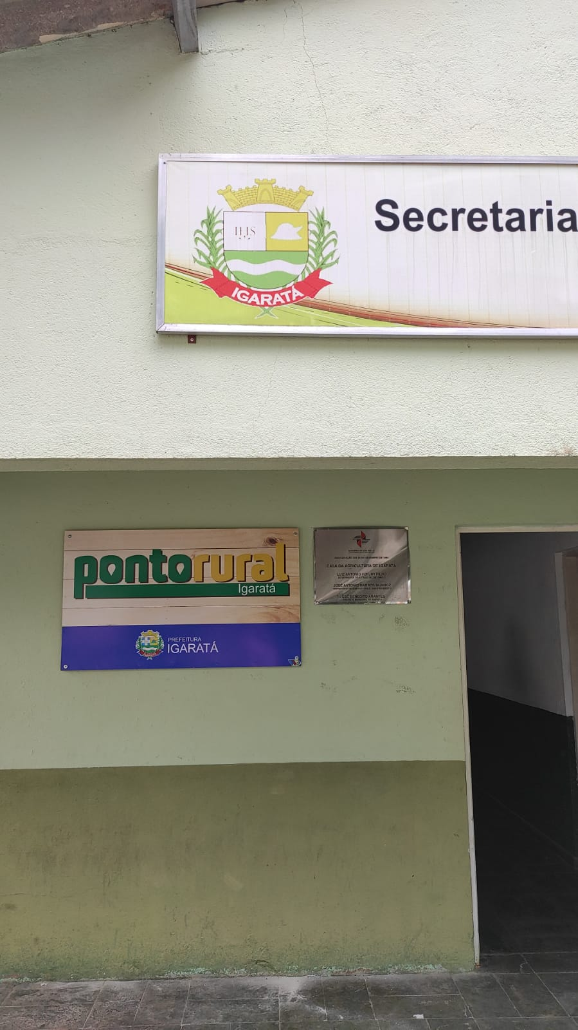
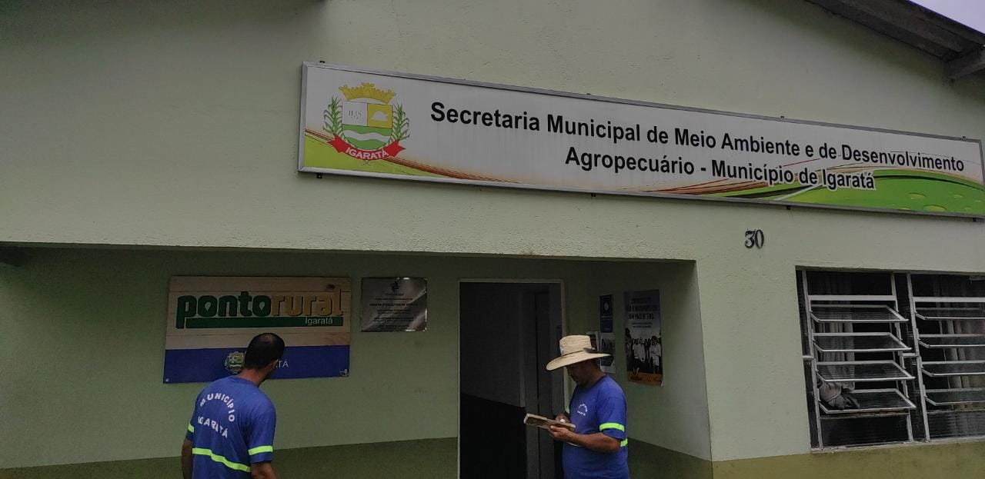
Ponto Rural
Igaratá

Slide 27
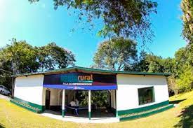
Ponto Rural
SFX

Slide 28
A leveza do prato que repousa sobre nossas mesas, é o resultado do peso que caleja as mãos de nossos produtores rurais.
Vinícius Corrêa

